Slide 1
第３章 各教科指導等に
おけるＩＣＴ活用
２．導入部分での
ＩＣＴ活用

Slide 2
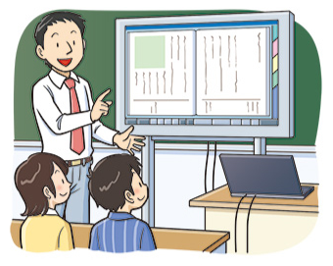
興味・関心を高めるＩＣＴ活用授業とは
学習内容に関係のある具体的な映像や動画を提示
自作コンテンツを使い提示の仕方を工夫

Slide 3
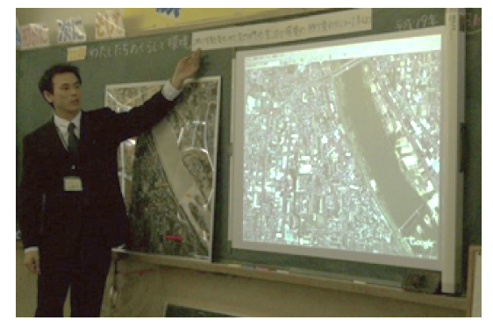
Google Earth などの
バーチャル地球儀ソフトの活用１

Slide 4
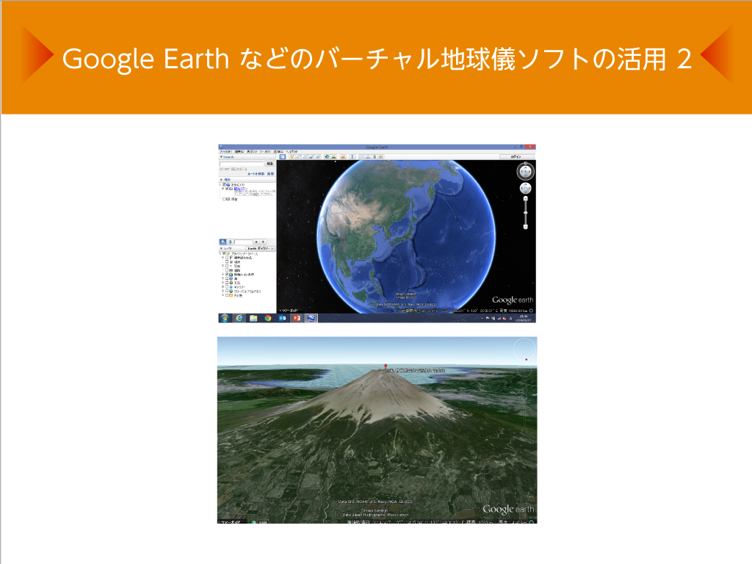
Google Earth などの
バーチャル地球儀ソフトの活用２

Slide 5
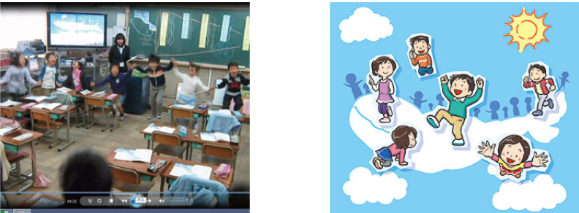
自作コンテンツ
～アニメーション機能の活用～

Slide 6
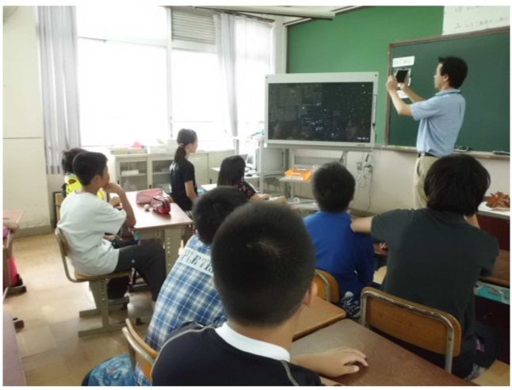
タブレット端末機器
～アプリの活用～

Slide 7
課題の把握に役立つICT活用とは
児童生徒に疑問や課題をもたせるために、
    Web上の資料や身の回りで撮影した素材を提示
    プレゼンテーションソフトを活用し、提示の仕方を工夫
児童生徒が，課題や問題を見つけることで，学習意欲の向上にもつながる

Slide 8
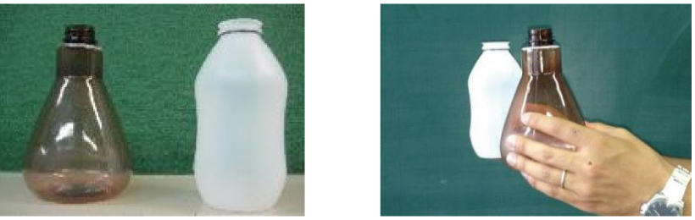
写真による課題把握
～遠近法を生かして～

Slide 9
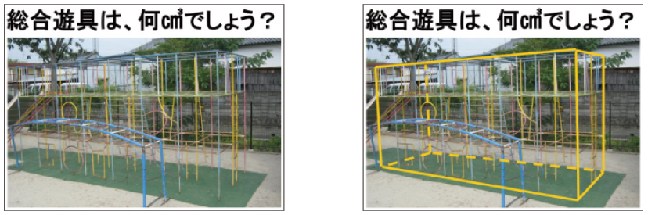
写真による課題把握
～書き込み・見取り図の提示～

Slide 10
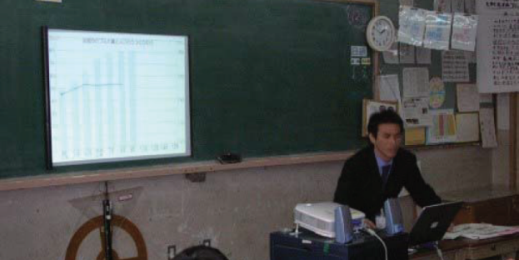
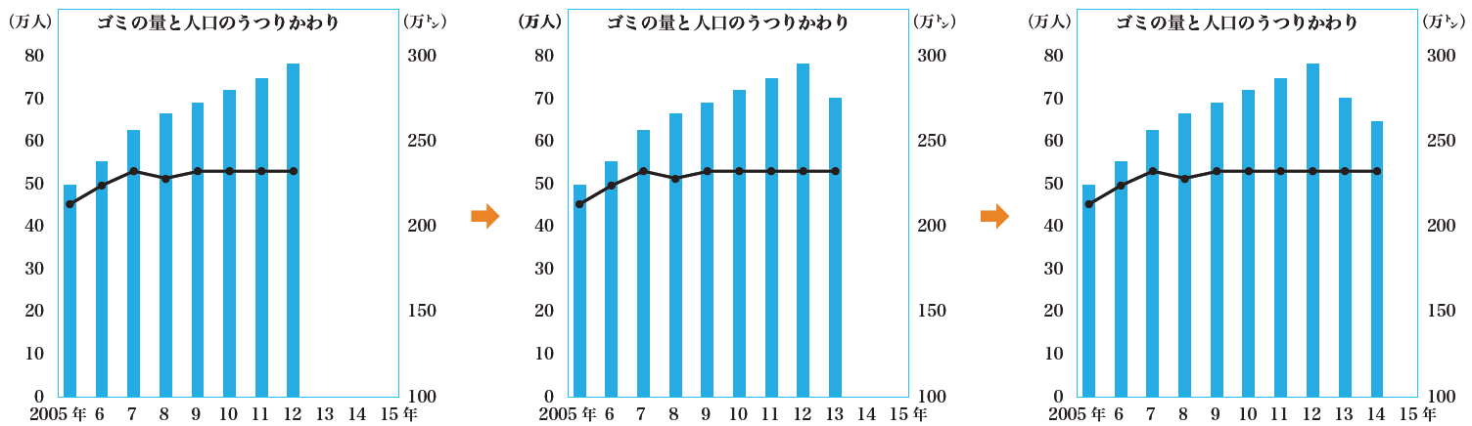
自作コンテンツによる課題把握
～グラフの読み取り～

Slide 11
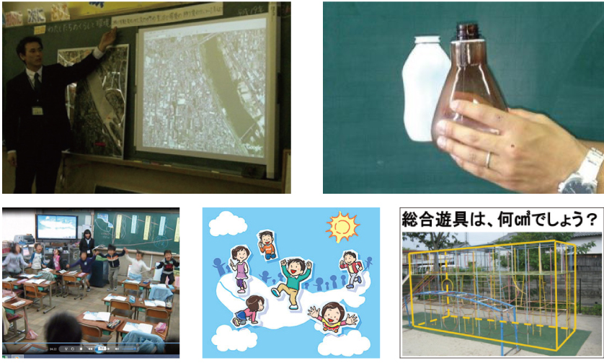
まとめ

